Slide 1
Лабораторная работа №10 Расширенные настройки SMTP-сервера
Студент: Талебу Франк
Группа: НФИбд 02–23
дисциплина: Администрирование сетевых подсистем (Lab 10)

Slide 2
Цель работы
Целью данной работы является приобретение практических навыков по конфигурированию SMTP-сервера в части настройки аутентификации.

Slide 3
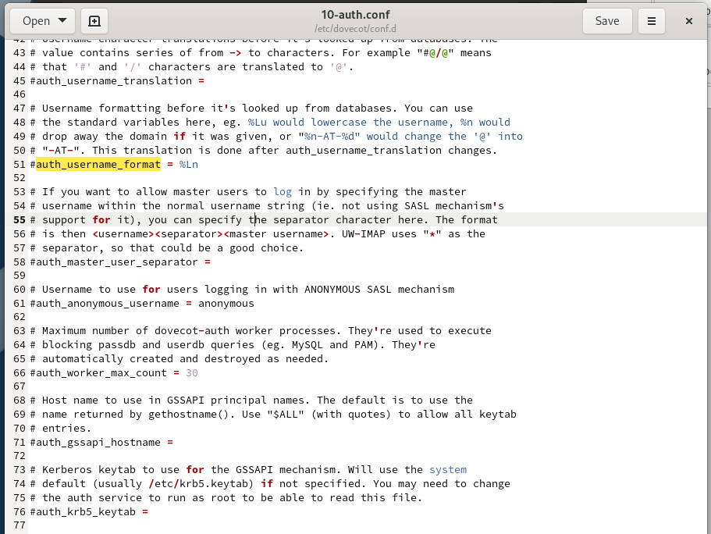

Slide 4
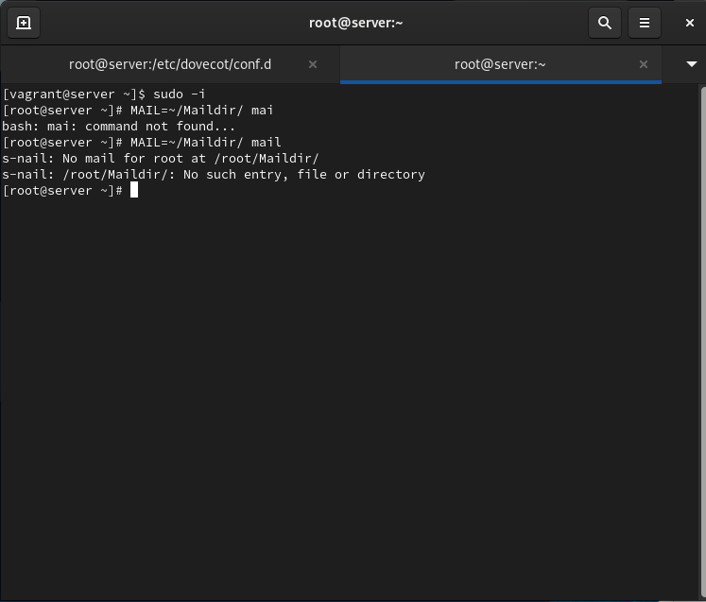

Slide 5
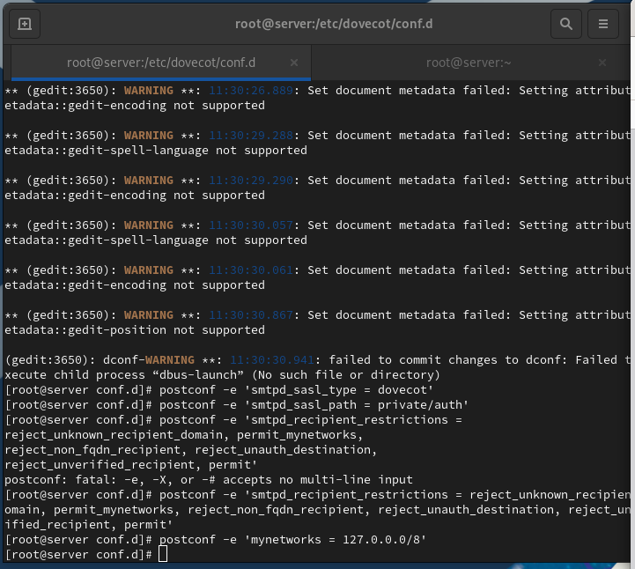

Slide 6
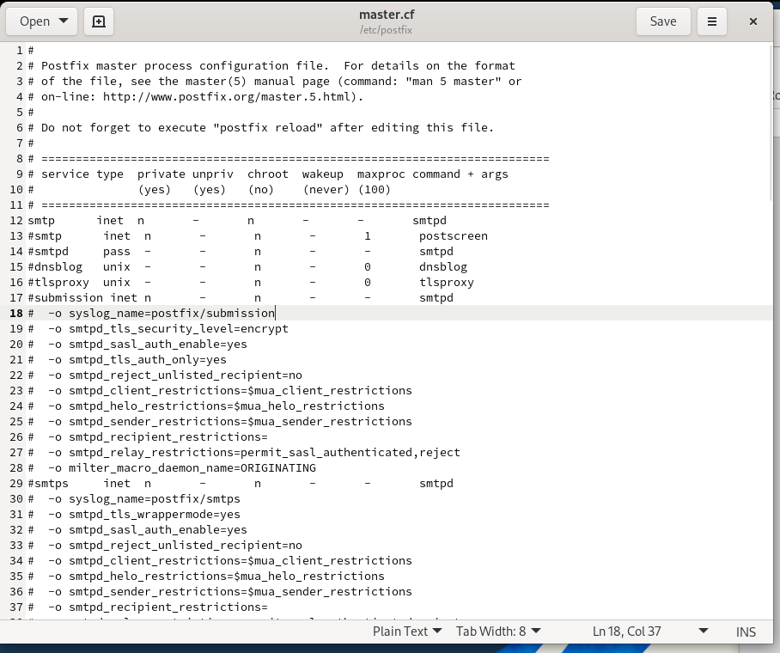

Slide 7
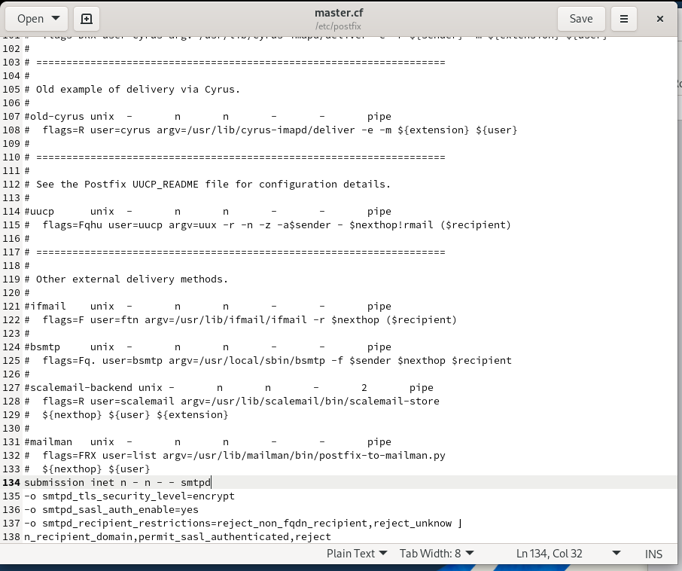

Slide 8
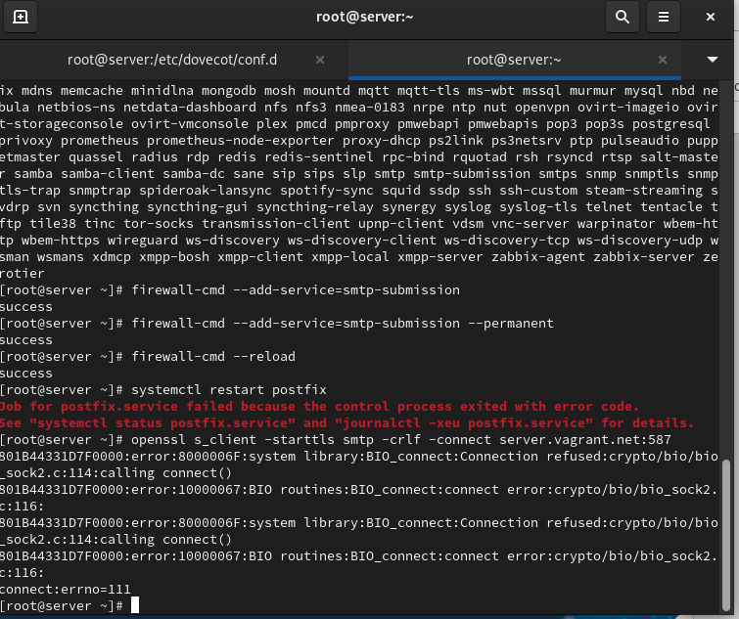

Slide 9
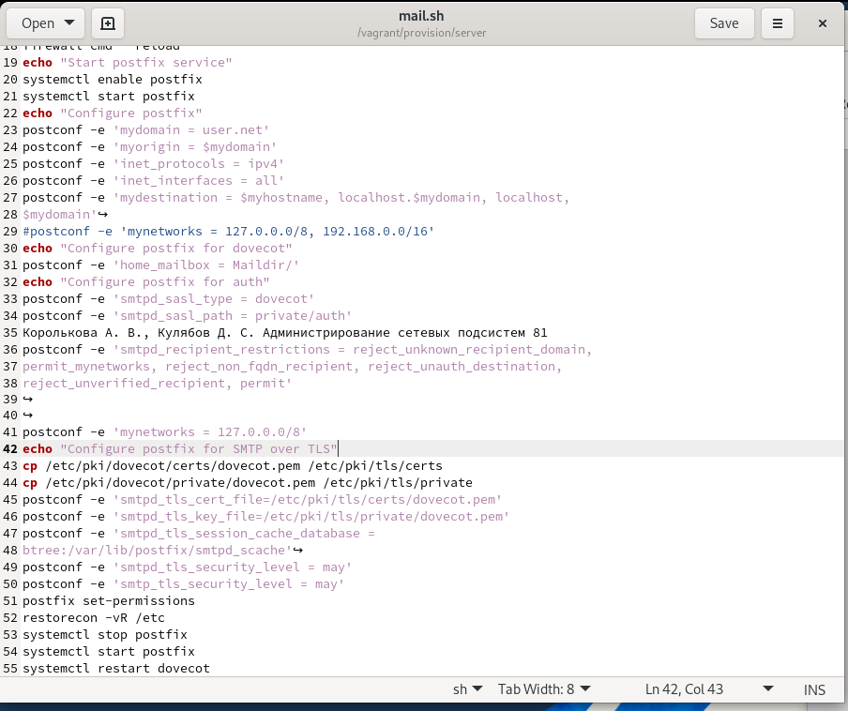

Slide 10
Вывод
В ходе выполнения лабораторной работы были приобретены практические навыки по конфигурированию SMTP-сервера в части настройки аутентификации.

Slide 11
Спасибо за внимание!

